Slide 1
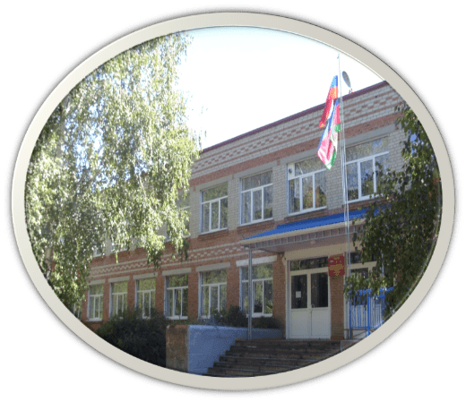
Муниципальное бюджетное общеобразовательное учреждение средняя общеобразовательная школа №37 ст. Алексеевской муниципального образования Тихорецкий район имени Заслуженного учителя Кубани Николая Федоровича Браткова
ОТЧЁТ
краевой инновационной площадки (КИП-2019)
за 2020 год по теме:
«Развитие ученического волонтерского движения по профориентации «ПРОФSTALKER» на основе сетевого взаимодействия как условие формирования мотивации профессионального самоопределения обучающихся»
Автор и руководитель проекта: Панченко Светлана Анатольевна,
кандидат психологических наук,
директор МБОУ СОШ № 37 ст. Алексеевской

Slide 2
Проект «Развитие ученического волонтерского движения по профориентации «ПрофSTALKER» на основе сетевого взаимодействия как условие формирования мотивации профессионального самоопределения обучающихся»
Организация ученического волонтерского движения по профориентации, использование ресурсов сетевого взаимодействия для его развития позволит повысить мотивацию профессионального самоопределения обучающихся, уровень осознанности профессионального выбора

Slide 3
Проблемы профессионального самоопределения выпускников
отсутствие осознанного выбора будущей профессии выпускниками школ
выпускники СУЗов и ВУЗов не идут работать по специальности
Создание условий для осознанного профессионального самоопределения на уровне общего образования
ПРИЧИНА
РЕЗУЛЬТАТ
Пути решения проблемы

Slide 4
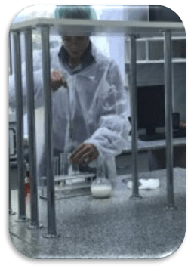
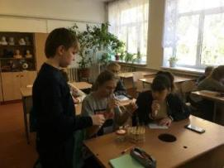
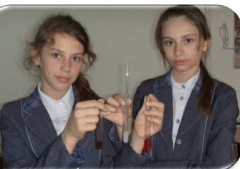
МОДЕЛЬ формирования мотивации профессионального самоопределения обучающихся МБОУ СОШ № 37 ст.Алексеевской
Ранняя профилизация обучения через реализацию пропедевтики и расширение возможностей изучения учебных предметов в рамках внеурочной деятельности на уровне основного общего образования
Муниципальная экспериментальная площадка «Социальные практики и социальные пробы в рамках ранней профилизации и профильного обучения как условие формирования мотивации профессионального самоопределения обучающихся»
Краевая инновационная площадка Развитие ученического волонтерского движения по профориентации «ПРОФSTALKER» на основе сетевого взаимодействия как условие формирования мотивации профессионального самоопределения обучающихся
Предпрофильная подготовка: программа проектной деятельности «Школа волонтеров по профориентации»
Профильное обучение: программа внеурочной деятельности «Школа волонтеров по профориентации»
Профильные ВУЗ, СУЗ

Slide 5
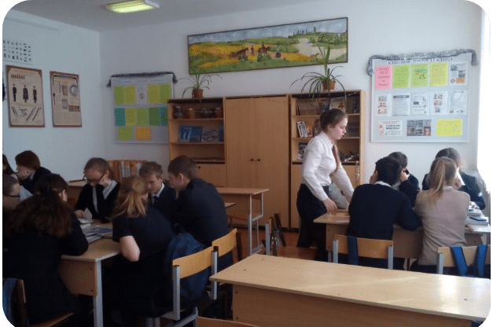
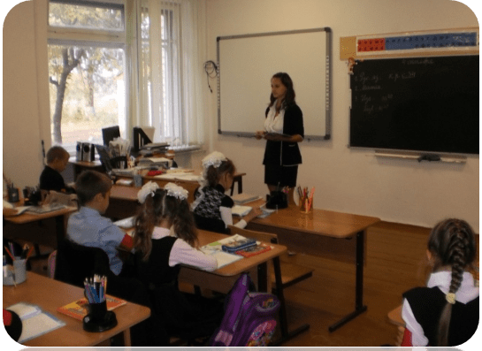
Основная идея инновационного проекта
В основе разработки проекта лежит идея создания и развития ученического волонтерского движения по профориентации «ПрофSTALKER» на основе сетевого взаимодействия.
Главный принцип его деятельности: «Дети – детям».

Slide 6
Инновационный продукт:
Методы реализации проекта:
Метод геймификации: вовлечение в деятельность через игровые процессы, дающие возможность моделировать своё будущее, использование информационных технологий, онлайн-сервисов, игровых имитаций.
Метод рефлексии: формирование осознанности, анализ своей деятельность, обсуждение, обратная связь наряду с анализом.
Метод социальных проб и практик: в зависимости от этапа самоопределения используются игровые, учебные, учебно-профессиональные и профессиональные пробы;
Технология форсайт: формирование образа будущего.
Технология тьюторства: помощь в профессиональном самоопределении.
модель организации ученического волонтерского движения по профориентации на основе сетевого взаимодействия, тиражирование которой будет осуществляться, в том числе, и с использованием Интернет-ресурсов

Slide 7
Как реализовать эту идею?
Этапы реализации проекта
Основные действия
Ожидаемый результат
Участие в волонтерской деятельности дает подросткам возможность в значительной степени восполнить «дефицит социальной востребованности», почувствовать собственную значимость, свой вклад во «взрослое» дело.
Волонтерство положительно влияет и на систему образования, т.к. вовлечение школьников в данный вид деятельности способствует формированию у молодежи активной жизненной позиции, развивает их навыки, повышает знания, поддерживает чувство патриотизма.
Реализация данной модели профориентационной работы с обучающимися поможет обучающимся осуществить профессиональный выбор.
Организационный
Практический
Обобщения результатов
Создание:
сети «Школ волонтеров по профориентации» в образовательных организациях Тихорецкого района (январь 2020)
Обучение взрослых – тьюторов участников проекта (февраль 2020), разработка методических рекомендаций для тьюторов волонтерского движения по профориентации (февраль 2020).
Обучение волонтеров по профориентации с привлечением социальных партнеров (март 2020-май 2020).
Организация совместных проектов на уровне муниципального образования при поддержке МКУ «Центр развития образования» Тихорецкого района (сентябрь 2020 – май 2022).
Расширение участников, подключение образовательных организаций других муниципалитетов на Интерне-площадке проекта в социальной сети (сентябрь 2020 – май 2022).
координационного совета по реализации проекта (январь 2020).
нормативной базы деятельности
Интернет-площадки ученического волонтерского движения по профориентации «ПрофSTALKER» в социальной сети (январь 2020).
Механизм реализации

Slide 8
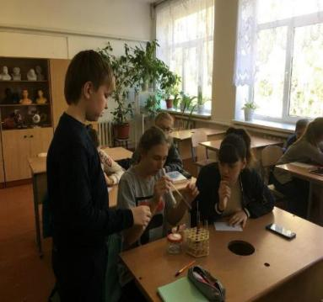
Модель формирования мотивации профессионального самоопределения обучающихся

Slide 9
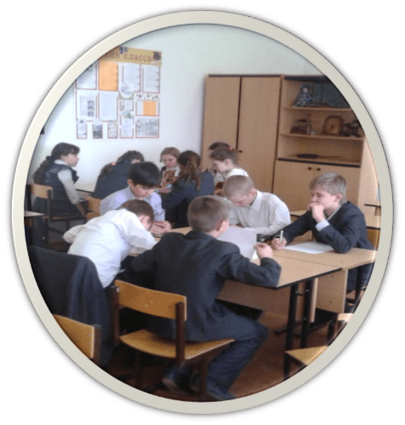
Схема сетевого методического взаимодействия

Slide 10
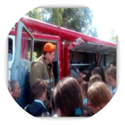
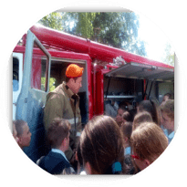
Сетевое взаимодействие в рамках реализации проекта, профессионального самоопределения школьников
Общественные организации, учреждения культура
Организации общего и профессионального образования
ЦЗН, предприятия, организации и учреждения района

Slide 11
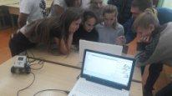
Критерии оценки реализации проекта
количество обучающихся, охваченных волонтерским движением по профориентации;
количество проведенных волонтерами по профориентации мероприятий, охват ими детей различных возрастных категорий;
количество методических разработок, проектов профориентационной работы, созданных участниками проекта;
активность работы Интернет-сообщества волонтерского движения по профориентации;
снижение числа социально дезадаптированных учащихся через привлечение их к волонтерской деятельности.

Slide 12
Результаты реализации КИП в 2020 году
Заключены соглашения о сотрудничестве с образовательными учреждениями края;
Разработана нормативная документация – Положение об ученическом волонтерском движении по профориентации;
Определены варианты включения этого направления деятельности в учебный план ОО, разработаны программы учебных курсов по обучению волонтеров по профориентации в рамках предпрофильной подготовки и профильного обучения;
Запушены долгосрочные онлайн проекты волонтеров по профориентации;
Создана Интернет площадка «ПрофStalker» https://vk.com/club195050022 ;
Реализуются программы «Школа волонтеров по профориентации» в онлайн и офлайн форматах;
Организованы социальные пробы и практики в процессе обучения волонтеров по профориентации

Slide 13
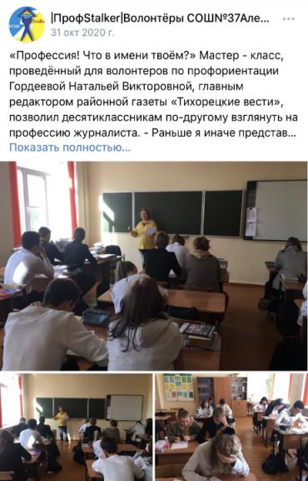
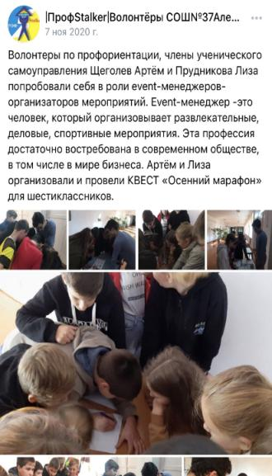
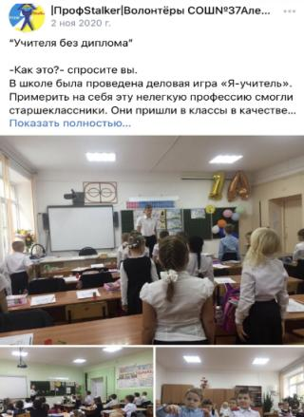
Социальные пробы и практики в процессе обучения волонтеров по профориентации

Slide 14
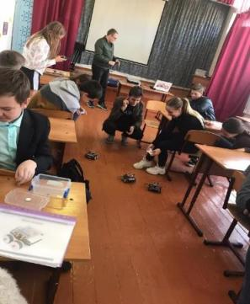
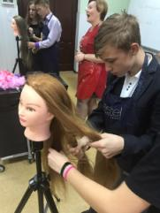
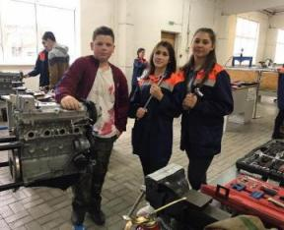
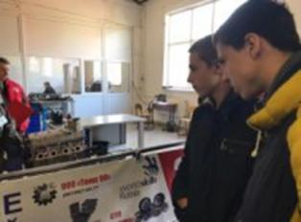
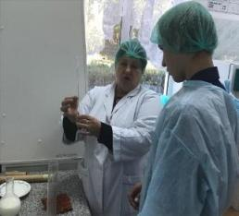
Обучение волонтеров по профориентации через участие в федеральных проектах, направленных на раннюю профилизацию: «Проектория», «Билет в будущее» и др.
В 2021 году запланировано вступление образовательной организации в федеральный проект «Точка роста».

Slide 15
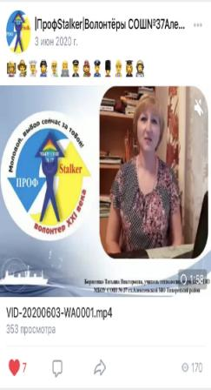
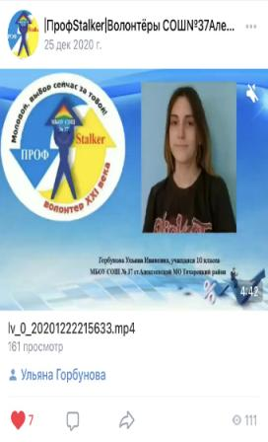
Онлайн «Школа волонтеров по профориентации»: летняя, осенняя, зимняя сессии

Slide 16
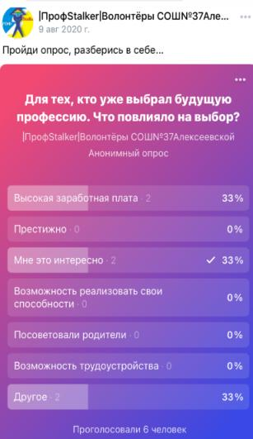
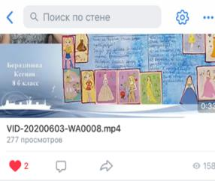
Реализация инновационного проекта: Интернет площадка «Профstalker» https://vk.com/club195050022

Slide 17
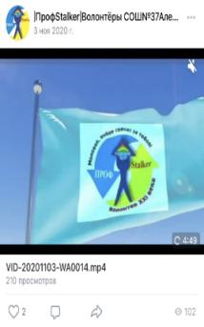
Реализация инновационного проекта: Интернет площадка «Профstalker» https://vk.com/club195050022

Slide 18
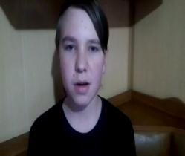
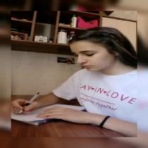
Долгосрочный проект «Моя будущая профессия» https://vk.com/club195050022
Долгосрочный проект «Моя будущая профессия» https://vk.com/club195050022
https://www.instagram.com/37_alekseevskaia?r=nametag

Slide 19
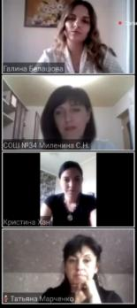
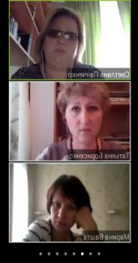
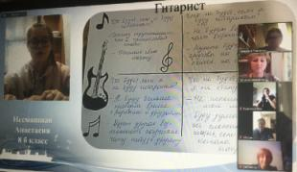
Трансляция опыта реализации проекта
Форум «Сильные идеи для нового времени» Агентства стратегических инициатив
ТОП-1000 Представление идеи в «Точке кипения» в г. Краснодар https://vk.com/wall-33050443_24557
Онлайн семинар «Волонтерские практики в системе профориентации школьников»

Slide 20
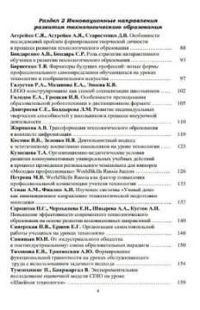
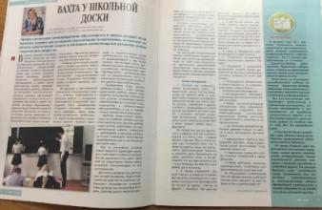
Трансляция опыта реализации проекта
Деловая игра «Я-учитель»
Новые формы профессионального самоопределения обучающихся
Методические рекомендации по организации деловой игры опубликованы в информационно-методическом журнале «Педагогический вестник Кубани»1/2020

Slide 21
Спасибо за внимание!

